Slide 1


研发实效改进的难与路
保密资料 严禁复
保密资料 严禁复制
资料 严禁复制
制
1

Slide 2







实效改进的五种“力”
保密资料 严禁复
保密资料 严禁复制
眼力
动力
能力
余力
借力
资料 严禁复制
盲目
短促
焦虑
缓慢
低效
制

Slide 3
现实难点，不幸的家庭各有不同
体系
人
保密资料 严禁复
不同利 项目类 篇幅厚 内容陈 益者的 型 多 重 旧 苍 白 诉 求 冲
突
人员能 力的落 差
资源捉 襟见肘
保密资料 严禁复制
资料 严禁复制
难适应
难理解
难执行
难被认可
难获成就感
制

Slide 4
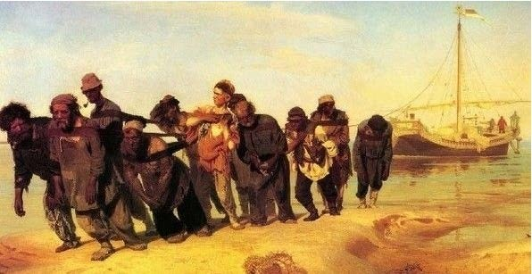
实效改进的负重与砥砺
保密资料 严禁复
保密资料 严禁复制
资料 严禁复制
制

Slide 5
体系难点的对策
分层：不同层级的体系形式与粒度不同。
归类：根据不同类型的项目特征归类。
迭代：从实践中持续反馈MVP，少条款多启发。 融合：借鉴多种方法与模型，融合为自己的路。 组合拳：文化、人、过程、技术、工具多管齐下。
保密资料 严禁复
保密资料 严禁复制
资料 严禁复制
制

Slide 6
分层：从Why到How的四层模型
保密资料 严禁复
Why：目标、原则
What：规范、要求
How：方法、模板
How to Well：本地 化最佳实践
保密资料 严禁复制
资料 严禁复制
制

Slide 7
站立会议“说法”的本地化实践
以故事为主线，以任务为枝叶，以影响目标与DoD的问题为焦点。
昨天：昨天的计划是什么？实际完成什么？完成到什么程度（DoD）？ 今天：计划完成什么？输出什么？计划做到什么程度（DoD）？
问题：问题是什么？影响是什么？求助他人前先简单说明自身的尝试。
保密资料 严禁复
保密资料 严禁复制
资料 严禁复制
制
7

Slide 8
归类：某企业体系精简归类活动
归类：根据传统和敏捷两大类项目进行方法论适配，提 升适用性。
去冗：根据实际项目的使用场景，去除或合并冗余/低价 值的交付物，提升易用性。
固化：识别可利用工具实现的交付物，提升实用性。
保密资料 严禁复
保密资料 严禁复制
资料 严禁复制
制
8

Slide 9
体系精简归类成果
 | 应用类-传统 | 产品类-敏捷 | 技术类-工单
梳理前 | 42 | 32 | 28
精减 | 11 | 11 | 9
合并 | 2 | 2 | 1
梳理后 | 20 | 16 | 10
可工具实现 | 9 | 2 | 2
保密资料 严禁复
保密资料 严禁复制
资料 严禁复制
制
9

Slide 10
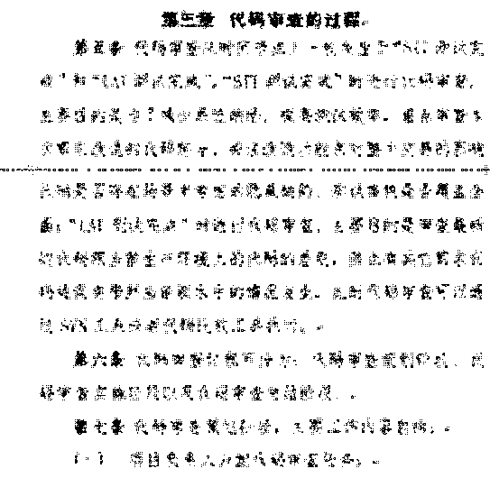
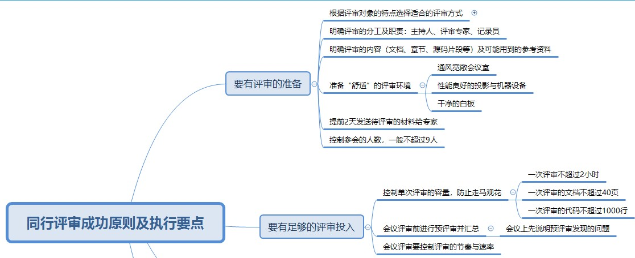
迭代：反馈MVP（Most Valuable Practice）
保密资料 严禁复
保密资料 严禁复制
资料 严禁复制
制

Slide 11








融合：某企业交付计划会议的活动
保密资料 严禁复
需求讲解
需求交底
反讲
估算（策划扑克牌 法）
分析项目特 征
需求
人员
客户
技术
开发
部署
确定项目管 理策略
迭代周期
迭代次数
任务分配原则
会议规则
团建频率
度量策略
专题评审
其他
制定交付计 划
发布故事
发布日期
所属迭代
发布人
风险和障碍 识别
规避措施
处理措施
保密资料 严禁复制
资料 严禁复制
制
11

Slide 12
组合拳：文化、人、过程、技术、工具多管齐下
保密资料 严禁复
无形的改进
价值观
文化与习惯
团队士气与能力
有形的改进
方法与流程
技术与工具
模板与输出物
保密资料 严禁复制
资料 严禁复制
制

Slide 13


某企业需求改进的组合拳
改进要素 | 改进活动
价值宣导 | 持续宣贯并维护目标，达到目标的可视化： 1. 放在Confluence的开发部门空间中，要大，要显眼。
流程指南 | 开展一次需求流程的代表（需求分析员、技术经理、项目经理）的流程盘点。 盘点后进行流程的同步更新。
工具支持 | 选择试点项目试行利用jira管理需求，利用Confluence编辑需求并实现两者的关联。 持续记录使用中发现的问题和难点。 试点后要梳理需求在J+C中管理的指南。
人员能力 | 同行评审技术专题培训与评审策略/手册的制定； 1月份开展PRD评审秀，由教练观察点评；
QA跟进 | 12月份开展一次内部QA的培训，1月份开始内部审计，重点跟进需求评审，每周反馈审计 结果。
案例分享 | 大客户部开展一次BRD实例分享及点评活动，选出最佳案例。 软开开展一次PRD实例分享及点评活动，选出最佳案例。 将上述案例整理为范例纳入体系中，并引导项目采用。
效果评价 | 需求评审的次数、投入人时、发现的缺陷数量、检查单的利用率/通过率/命中率、被评需求 文档的页数。
保密资料 严禁复
保密资料 严禁复制
资料 严禁复制
制
13

Slide 14
人员难点的对策
正名义，提升改进先行者的使命感
抓关键，为中高层提供更多的改进触点 竖镜子，为先进者提供展现的舞台
重体验，让亲历者更多的现身说法 长坚持，持之以恒比形式更重要
保密资料 严禁复
保密资料 严禁复制
资料 严禁复制
制

Slide 15
正名义，提升改进先行者的使命感
缩写 | 全文 | 中文 | 三者的关联
 | Engineering Process | 工程过程组 | 短期视角：规范研发工程及管 理活动， 长期视角：引入并沉淀最佳实 践， 价值视角：提升过程能力与业 绩。
 | Group
EPG | Excellent Practice Group | 卓越实践组
 | Excellent | 卓越绩效组
 | Performance Group
保密资料 严禁复
保密资料 严禁复制
资料 严禁复制
制

Slide 16
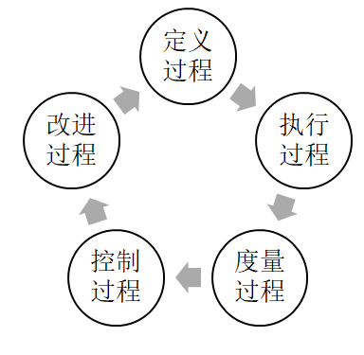




抓关键，为中高层提供更多的改进触点
领航
清障
督导
赋能
作为<高层管理者>
我希望将项目延期率降低到
<***%以内>
以赢得客户对我们的信任
保密资料 严禁复
保密资料 严禁复制
资料 严禁复制
作为<高层管理者>
我希望将应用软件类的高优事件 降低到<***件/年以内>
以支撑业务的高速发展
制

Slide 17
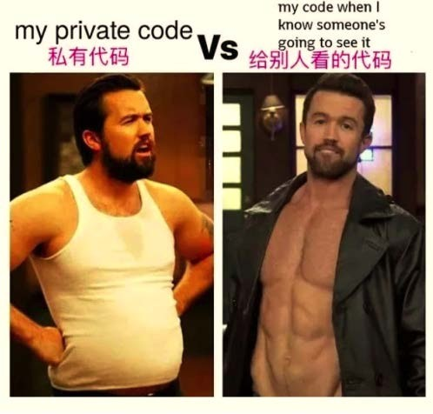
竖镜子，为先进者提供展现的舞台
保密资料 严禁复
科学家对185名大学生进行味道测验，让学生在巧克 力蛋糕和水果沙拉之间选择，然后在装设镜子的房间 和没有镜子的房间里分别评价食物的味道。
选择巧克力蛋糕的学生反映，在有镜子的房间里蛋糕 没有那么美味，而在没有镜子的房间中的学生把蛋糕 吃光了。
“人们从镜子中看到的不仅仅是外表，镜子会使人更 客观，对自己的判断也会和判断别人的标准保持一 致。”
保密资料 严禁复制
资料 严禁复制
制

Slide 18
改进先行者的五种心态
奉献心，甘当筑路者。
平常心，乐做播种者。
同理心，达成共识共赢而不是贴标签。
耐心，督导与启发而非监管与保姆。
匠心，精益求精，提升自我。
保密资料 严禁复
保密资料 严禁复制
资料 严禁复制
制

Slide 19
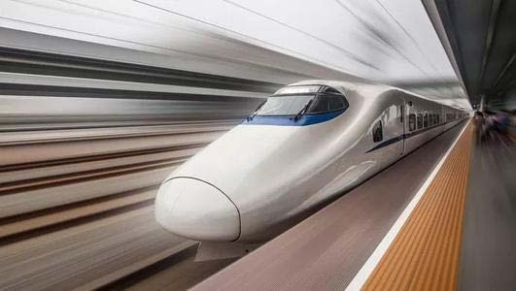
奉献心，甘当筑路者
保密资料 严禁复
保密资料 严禁复制
资料 严禁复制
制

Slide 20
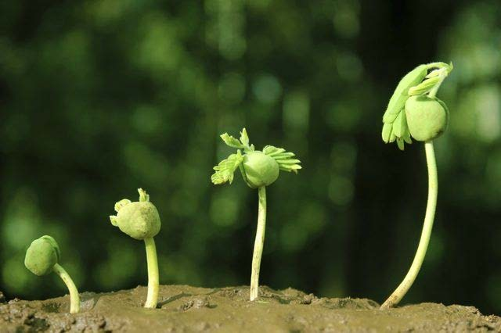


平常心，乐做播种者
保密资料 严禁复
自主自 发
保密资料 严禁复制
秩序化
文档化
无序化
资料 严禁复制
制

Slide 21
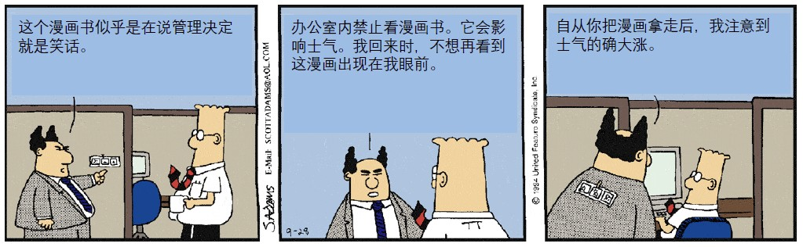
同理心，达成共识而不是贴标签
保密资料 严禁复
保密资料 严禁复制
资料 严禁复制
制

Slide 22



利用词频分析显现领导的共识
保密资料 严禁复
愿景 | 焦点 | 诉求 | 达成方式
为客户 创造价 值 | 业务 | 适应业务的多与变 | 快速迭代开发
 | 项目 | 按期、高效的完成项目 | 项目管理平台
 | 交付 | 提升产品的交付价值 | 用户故事地图
 | 团队 | 培养产品经理与BA的人 员能力 | 产品经理工作坊
保密资料 严禁复制
资料 严禁复制
制

Slide 23
某企业消除迭代误解的宣贯
凑合的功能、脆弱的架构、负债的代码， 牺牲质量。
保密资料 严禁复
交差式短期迭代
过劳式短期迭代
5+2，白加黑，996，牺牲团队。
保密资料 严禁复制
急促式短期迭代
资料 严禁复制
无反思、无回顾、无积累，牺牲成长。
制
补丁式短期迭代
只顾紧急需求不顾长期价值，牺牲长远。

Slide 24

耐心，督导与启发而非监管与保姆
闲时要 赋能
保密资料 严禁复
PQA定位的澄清
可以承担度量数据采集的工作，但不应该成 为数据的唯一使用者；
可以制作项目的管理类报告，但不应该成为 报告的唯一关注者；
可以承担管理类会议会议记录的工作，但更 应该将记录的要点和技巧传递给项目人员。
不应该替代项目经理监督任务（沟通效率低， 事倍功半），但应该向其提示问题与风险。
保密资料 严禁复制
乱时要 纠偏
忙时要 除扰
先行者
资料 严禁复制
难时要 激励
制

Slide 25


匠心，精益求精，提升自我
保密资料 严禁复
保密资料 严禁复制
汲取
资料 严禁复制
调整
尝试
招式
制
反思
检视

Slide 26







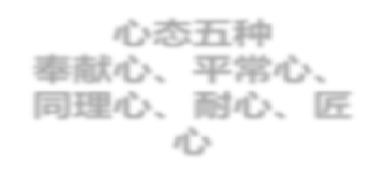





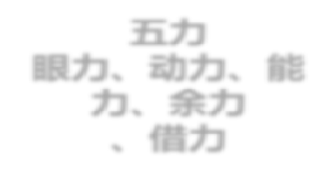
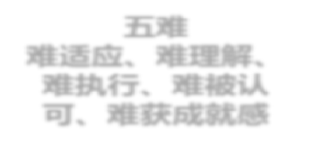
人员五路
小结
保密资料 严禁复
心态五种
奉献心、平常心、 同理心、耐心、匠 心
体系五路
分层、归类、迭 代、融合、组合拳
正名义、抓关键、 竖镜子、重体验、 长坚持
保密资料 严禁复制
五力
眼力、动力、能 力、余力
、借力
资料 严禁复制
五难
难适应、难理解、 难执行、难被认 可、难获成就感
制

Slide 27
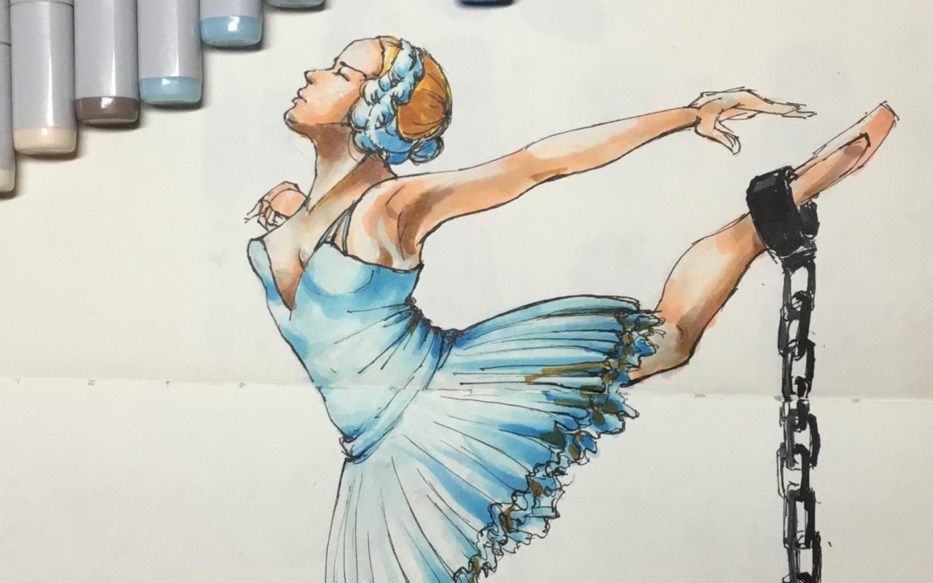
终见曙光，戴着镣铐跳舞而非沉重压抑的拉纤
保密资料 严禁复
保密资料 严禁复制
资料 严禁复制
制

Slide 28
保密资料 严禁复
Q&A
谢谢！
保密资料 严禁复制
资料 严禁复制
制

